Slide 1
🤖
SMA de soporte a la cursada
en Discord
Diseño conceptual multiagente
Sistemas Multiagente — ITBA | 2026

Slide 2
Agenda
01
Problema y contexto
05
Infraestructura + Coordinación
02
Discord como ambiente
06
Multi-materia + Memoria
03
Tesis de arquitectura
07
Escenarios A · B · C · G
04
Agentes A1–A6 (fichas)
08
Riesgos y Autoevaluación

Slide 3
Problema y contexto
Discord es el canal de comunicación de cada cursada
Canales Discord
#consultas-alumnos
Hoy: mensajes y respuestas 100 % manuales
#material-catedra
Estudiantes y docentes con roles asignados (pre-autorizados)
#alertas-bienestar
Necesidad: asistente inteligente que apoye sin reemplazar al docente
DM estudiante-bot
Requisito: múltiples materias en paralelo, cada una aislada

Slide 4
Discord como ambiente
El entorno condiciona qué puede percibirse y qué puede publicarse — no es solo una UI
Discord
Gateway
6 Agentes
lógicos
Outbound
Dispatcher
Sensor conceptual
Menciones · comandos · DMs
A1 · A2 · A3 · A4 · A5 · A6
Único actuador
Escribe en Discord
▶
▶
Roles Discord
Permisos por canal
Visibilidad
estudiante / docente / ayudante — pre-autorizados
VIEW_CHANNEL · SEND_MESSAGES · crear hilos (crisis)
canal público = público | DM = privado 1:1
Regla: canal público = público · DM = privado · no hay excepciones salvo transferencia consentida o crisis

Slide 5
Glosario clave
Sesión
LTM
Intervalo de uso continuo. Cierra por inactividad (30–60 min config.) o cierre de jornada. Puede contener varias conversaciones.
Persistencia entre sesiones. Hechos pedagógicos mínimos. Vida: cursada + 6 meses.
Conversación
Visibilidad
Secuencia coherente de turnos alrededor de una intención, dentro de un canal o hilo.
público = canal / hilo legible por más de uno. dm = interacción privada 1:1 estudiante-bot.
STM
assistance_mode
Memoria intra-sesión (volátil). Coordina el intercambio actual. Se descarta al cerrar la sesión.
normal · guided_only · refuse_solution — decisión de OutputPolicy para cada respuesta práctica.

Slide 6
Tesis de arquitectura
1 bot
6 agentes lógicos
Infraestructura determinista
Una sola identidad en Discord.
Instalado en cada servidor de materia.
Especializados por responsabilidad,
parámetrizados por subject_id.
Memoria · políticas · envío · crisis:
reglas auditables, sin autonomía.
Las invariantes difíciles (privacidad · modo de ayuda · crisis · envío) viven en infraestructura, no en agentes.

Slide 7
Vista panorámica del sistema
A1
Frontier / Coordinador
A2
Tutor
A3
Admin
Entrada · clasifica · deriva · ensambla · reconduce
Teoría · práctica · código · quiz · orientación
Fechas · reglas publicadas · derivación
A4
Follow-up
A5
Feedback
A6
Knowledge Curator
Seguimiento proactivo por DM (2–5 días post-sesión)
Feedback voluntario · moderación · digest docente
Ingesta docente versionada → KB / Config
Infraestructura: SubjectRouter · Auth/Role · MemoryStore · SafetyClassifier · InputExtractor · OutputPolicy · Scheduler · OutboundDispatcher

Slide 8
¿Por qué 6 agentes y no más/menos?
Muy pocos
(1–2 generales)
Nuestra elección
Demasiados
(10+ especializados)
6 agentes
lógicos
✗ Roles solapados
✗ Handoffs excesivos
✗ Sin especialización
✗ Respuestas incoherentes
✔ Responsabilidades claras
✗ Difícil de escalar
✗ Coordinación costosa
✔ Conversación coherente
✗ Políticas mezcladas
✔ Invariantes en infra
✗ Más puntos de falla
✔ Degradación aislada

Slide 9
A1
Frontier / Coordinador
Reactivo + Social
Punto de entrada lógico del estudiante. Coordinador del intercambio.
RESPONSABILIDADES
RECURSOS
Clasifica intención en cada turno
Aplica SafetyClassifier (frontera de seguridad)
Deriva a A2/A3/A5 o ensambla respuestas mixtas
Reconducción educada ante fuera de dominio
Escala crisis de bienestar al protocolo institucional
subject_id · canal · visibilidad
STM: conversation_owner_agent, active_intent
SafetyClassifier · CrisisCaseStore
Catálogo de agentes y reglas de derivación
FUERA DE ALCANCE
BDI (Beliefs · Desires · Intentions)
No inventa teoría ni reglas
No escribe directamente en Discord
No gestiona casos de crisis por sí mismo
Cree: contexto saneado + nivel de crisis
Busca: respuesta correcta y segura
Hace: deriva, ensambla o escala

Slide 10
A2
Tutor
Reactivo + Social
Tutor pedagógico integrado: teoría, práctica/código y autoevaluación.
RESPONSABILIDADES
RECURSOS
Explica teoría con distinto nivel de profundidad
Analiza código, detecta errores conceptuales
Genera y evalúa quizzes y checklists de estudio
Aplica assistance_mode sin entregar soluciones
2ª barrera de crisis si el turno llegó por continuidad
KB vigente (material pedagógico)
Código validado por InputExtractor
OutputPolicy → assistance_mode
Memoria pedagógica mínima permitida (LTM)
FUERA DE ALCANCE
BDI (Beliefs · Desires · Intentions)
No responde fechas oficiales
No entrega soluciones evaluables completas
No califica ni tramita; no inicia contactos
Cree: pedido + fuentes + modo permitido
Busca: progreso autónomo del estudiante
Hace: explica, guía o autoevalúa

Slide 11
A3
Admin
Reactivo
Orientador administrativo: información publicada y derivación de casos.
RESPONSABILIDADES
RECURSOS
Responde fechas, modalidad y reglas publicadas
Cita Config Store como única fuente
"No consta" es una respuesta válida
Deriva casos particulares al canal humano designado
Config Store vigente (fechas, reglas, evaluativas)
Canales humanos designados (bedelía, cátedra, etc.)
FUERA DE ALCANCE
BDI (Beliefs · Desires · Intentions)
No decide si un alumno califica para una excepción
No gestiona trámites ni valida certificados
No contacta proactivamente ni anticipa decisiones
Cree: consulta + configuración vigente
Busca: exactitud
Hace: cita la regla o deriva al canal humano

Slide 12
A4
Follow-up
Proactivo
Seguimiento proactivo y acotado por DM.
RESPONSABILIDADES
RECURSOS
Lee oportunidades LTM (duda abierta, quiz, estado stuck)
Redacta un único DM suave por contacto
Incluye siempre /seguimiento desactivar
Registra entrega o fallo; marca dm_contactable=false si Discord rechaza
LTM mínima: tema, duda, estado, quiz
follow_up_enabled (default true) y dm_contactable
Cooldown + horarios de silencio
Config Store (hitos próximos)
FUERA DE ALCANCE
BDI (Beliefs · Desires · Intentions)
No contacta tras opt-out
No usa canales públicos como fallback
No enseña ni da información administrativa
Pausa mientras haya caso de crisis activo
Cree: oportunidades consentidas entregables por DM
Busca: continuidad no intrusiva
Hace: envía o pospone

Slide 13
A5
Feedback
Reactivo + Social
Canal de escucha voluntario entre estudiantes y cátedra.
RESPONSABILIDADES
RECURSOS
Recibe /feedback y respuestas voluntarias
Clasifica en ejes: cursada · material · asistente
Anonimato "anónimo" por defecto
Escala odio/ataques a autoridad designada (no al digest)
Arma digest agregado semanal (muestra mínima)
Feedback Store por materia
Política de anonimato y destino docente
Canal docente de digest (solo escribe, no lee canal alumnos)
FUERA DE ALCANCE
BDI (Beliefs · Desires · Intentions)
No infiere feedback desde quizzes ni actividad
No reemplaza evaluaciones oficiales
No publica detalle privado (DM) en digest
Cree: aportes voluntarios + política de agregación
Busca: señales útiles para la cátedra
Hace: modera y entrega digest

Slide 14
A6
Knowledge Curator
Reactivo + Social
Curador del conocimiento vivo aportado por la cátedra.
RESPONSABILIDADES
RECURSOS
Pipeline content: /incorporar-material → KB Store
Pipeline config: /actualizar-catedra → Config Store
Sugiere el pipeline correcto si detecta intención distinta
Versiona y difiere conflictos ambiguos a confirmación docente
KB Store y Config Store por materia
Rol docente/ayudante autorizado (Auth/Role Check)
Política de versionado y vigencia
FUERA DE ALCANCE
BDI (Beliefs · Desires · Intentions)
No valida corrección académica del contenido
No modifica KB/Config de otra materia
No lee canales de estudiantes ni procesa DMs
Cree: aporte recibido + estado vigente de KB/Config
Busca: coherencia documental
Hace: versiona o consulta al docente

Slide 15
Infraestructura determinista (no son agentes)
Reglas verificables sin autonomía — convertirlas en agentes sumaría coordinación sin valor
Componente | Responsabilidad | Por qué no es agente
SubjectRouter | Resuelve guild_id → subject_id | Lookup determinista
Auth / Role Check | Valida usuario, rol y permisos | Control de acceso
MemoryStore | STM, LTM y preferencias por usuario+materia | Aplica reglas de datos
SafetyClassifier | Asigna crisis_level a cada turno | Política de seguridad humana
CrisisCaseStore | Deduplicación de casos y thread_id por user+materia | Registro auditado
CrisisEscalationProtocol | Crea/actualiza hilo privado de crisis para cátedra | Protocolo institucional
InputExtractor | Extrae bloque/adjunto de código del mensaje actual | Transformación de formato
OutputPolicy | Calcula assistance_mode · valida privacidad | Política auditable
Scheduler | Dispara A4 entre 2–5 días post-sesión | Temporización
OutboundDispatcher | Envía mensajes en Discord · registra fallos | Único actuador físico ←

Slide 16
Carácter de los agentes: Reactivo · Proactivo · Social
Agente | Reactivo | Proactivo | Social
A1 Frontier | ● | — | ●
A2 Tutor | ● | — | ●
A3 Admin | ● | — | —
A4 Follow-up | — | ● | —
A5 Feedback | ● | — | ●
A6 Knowledge Curator | ● | — | ●
Contraste obligatorio
A3 Admin — Reactivo
Solo contesta reglas cuando recibe consulta. Anticipar decisiones admin podría confundir comunicaciones oficiales.
A4 Follow-up — Proactivo
Inicia contacto 2–5 días post-sesión. El seguimiento exige autonomía. Mantenerlos separados evita que información adquiera iniciativa intrusiva.

Slide 17
Coordinación — Pipeline de 9 pasos
"Sticky con preflight": A1 re-decide intención en cada turno antes de usar continuidad
1
Gateway
2
Auth + Router
3
A1 Frontier
Mensaje dirigido al bot
Valida rol, fija subject_id
SafetyClassifier + inferir intención
4
Crisis check
5
Ruteo
6
OutputPolicy①
crisis_level → CrisisEscalationProtocol
Continúa o reorquesta a agente
Calcula assistance_mode
7
Agente
8
OutputPolicy②
9
Dispatcher
Produce borrador o decisión
Valida privacidad + restricción pedagóg.
Publica bajo identidad única del bot

Slide 18
Ruteo y fuera de dominio
Evento / intent | Primer agente | Ruta
Teoría · quiz · checklist | A1 | → A2 → OutputPolicy → Dispatcher
Práctica o código | A1 | → OutputPolicy(modo) → A2 → Dispatcher
Pedido de solución evaluable | A1 | → OutputPolicy(refuse_solution) → A2(guía)
Fecha · regla · modalidad | A1 | → A3 → Dispatcher
Consulta mixta (pedagogía + admin) | A1 | → A2 + A3 → A1 ensambla → Dispatcher
/feedback del estudiante | A1 | → A5 → digest docente
Señal de crisis / autolesión | A1 | → CrisisEscalationProtocol → hilo docente
Tick de seguimiento (2–5 días) | A4 | → DM si dm_contactable=true
/incorporar-material (docente) | A6 | → pipeline content → KB Store
/actualizar-catedra (docente) | A6 | → pipeline config → Config Store
Fuera de dominio → A1 responde de forma educada ("está fuera del dominio del asistente") y orienta al canal docente o instancia humana designada.

Slide 19
Política de ayuda práctica — assistance_mode
OutputPolicy decide la postura por respuesta — no vigila cadenas incrementales
normal
guided_only
refuse_solution
Práctica no entregable
Consulta sobre TP activo
Pedido de solución lista
Explicación completa, diagnóstico y próximos pasos. Sin restricción adicional.
Categoría de error, pista conceptual o próximo paso. Nunca código final ni solución.
Negativa breve y guía conceptual mínima. No entrega el trabajo para presentar.
El límite es por respuesta individual. Conversaciones incrementales ("¿qué hace esta función?" → "¿así está bien?") no se bloquean: ese control queda en criterio docente.

Slide 20
Multi-materia — "1 materia = 1 servidor"
Mismo bot · mismos 6 agentes genéricos · subject_id diferente por servidor
Store | Partición | Escritor / Lector
KB Store | materia | A6 escribe · A2 lee
Config Store | materia | A6 escribe · A3, A4, OutputPolicy leen
Memory Store | usuario + materia | Infra · A1/A2/A4 consumen según permiso
Feedback Store | materia | A5
Crisis Case Store | usuario + materia | CrisisEscalationProtocol · docentes cátedra
DM ambiguo
Garantía de aislamiento
A1 pregunta la materia antes de derivar. La elección se guarda en STM.
Un aporte en Álgebra II nunca toca KB/Config de Programación II.

Slide 21
Memoria entre sesiones
STM — intra-sesión
LTM — entre sesiones
Coordina el intercambio actual
subject_id en DM, intención activa, conversation_owner_agent
Se descarta al cerrar la sesión
Nunca usada de forma proactiva
Continuidad y seguimiento pedagógico
Tema/duda (abierta/cerrada), quiz, estado de trabajo
Preferencias: follow_up_enabled, dm_contactable
Vida: cursada + 6 meses; borrable por el estudiante
NO se persiste
Control del estudiante
Transcripciones crudas · código fuente · señales antifraude multi-turno · datos médicos · certificados
/mi-historial · /borrar-historial · /restablecer-perfil
/seguimiento desactivar /seguimiento activar
/activar-dm

Slide 22
Seguimiento proactivo — A4 Follow-up
Habilitado por default · opt-out disponible · solo por DM · ventana 2–5 días post-sesión
Día 1
Sesión cierra
Día 4 (~2–5d)
Estudiante pide quiz de pilas en DM
A2 genera quiz y devolución
A2 → LTM: tema=pilas, duda=abierta
Inactividad (~30–60 min)
MemoryStore conserva el hecho mínimo
follow_up_enabled=true, dm_contactable=true
Scheduler evalúa oportunidad
A4 redacta DM suave:
"¿Querés retomar pilas? /seguimiento desactivar"
→
→
Dispatcher envía o registra fallo
Anti-spam
Pausa automática
Si Discord rechaza el DM → dm_contactable=false. Sin fallback público.
Cooldown entre contactos · horarios de silencio · un solo tema por mensaje
Si hay caso de crisis activo o safety_hold_until vigente → A4 se suspende

Slide 23
Crisis de bienestar y autolesión
Excepción de seguridad humana — actúa antes que cualquier flujo pedagógico
1
A1 aplica SafetyClassifier en cada turno
none
Sin señal → flujo normal
2
A2 / A5 actúan como 2ª barrera si el turno llegó por continuidad
distress
Malestar intenso → contención + pausa A4
3
CrisisCaseStore deduplica: 1 hilo por user+materia
self_harm_ambiguous
4
Dispatcher crea hilo privado en #alertas-bienestar-catedra
Crear / actualizar caso
self_harm_explicit
5
Paquete de crisis: usuario · materia · canal · timestamps · transcripción completa
Crear / actualizar caso urgente
6
Bot → estudiante: contención breve + orientación institucional
imminent_risk
Prioridad máxima + remarcar urgencia
Docentes elevan a psicología/bienestar de la facultad
7
8
A4 queda pausado mientras el caso esté open / acknowledged / escalated

Slide 24
Discord: 5 espacios · Matriz agente–ambiente
Canal
estudiantes
DM estudiante-bot
Canal docente
aporte
Canal docente
digest
Canal docente
crisis
Consultas públicas @bot o /cmd
Código sensible · quiz · seguimiento
/incorporar-material · /actualizar-catedra
Bot publica resumen A5 · semanal
Hilo privado por crisis (CrisisEscalationProtocol)
Agente | Canal estud. | DM | Aporte docente | Digest docente | Crisis docente
A1 Frontier | P/B | P/B | — | — | B alerta
A2 Tutor | (P)/B | (P)/B | — | — | —
A3 Admin | (P)/B | (P)/B | — | — | —
A4 Follow-up | — | (P)/B | — | — | —
A5 Feedback | (P)/B | (P)/B | — | B | B alerta
A6 Curator | — | — | P/B/B | — | —
OutboundDispatcher | Escribe | Escribe | Confirmación | Digest | Hilo crisis
P = percibe · (P) = recibe contexto saneado · B = produce borrador · — = prohibición de diseño

Slide 25
Ingreso de código · Canal de aporte docente
Ingreso de código
2 pipelines de aporte docente (A6)
Bloque de código en el mensaje dirigido al bot
Adjunto textual: .py · .java · .c · .js · .txt
Límite: ~100 KB / 2000 líneas (configurable)
→ InputExtractor valida tamaño y formato
→ A1 deriva a A2 con el texto validado
→ OutputPolicy fija assistance_mode
Si el adjunto está ilegible o no hay código:
el bot pide reenviar — no improvisa análisis
Si el mensaje es público y el código es sensible:
se sugiere continuar por DM
/incorporar-material
→ pipeline content → KB Store
Material pedagógico: apuntes, bibliografía, PDF, programas, explicaciones.
Default — siempre incorpora aunque mencione fechas.
/actualizar-catedra
→ pipeline config → Config Store
Datos estructurados: fechas, reglas, evaluativas activas, modalidad.
Parseo estructurado + versionado + validación.
Si A6 detecta intención admin en /incorporar-material → sugiere /actualizar-catedra sin descartar el aporte.

Slide 26
Privacidad: canal público vs DM
Canal público
DM (privado 1:1)
Consultas y respuestas visibles para todos los lectores del canal
OutputPolicy impide mezclar datos de origen DM
No se publican datos privados en respuesta pública
Código sensible → bot sugiere continuar por DM
Consultas confidenciales para todos los demás miembros
Memoria, feedback a docentes y digests no re-publican contenido de DM
A4 solo contacta por DM; si falla → delivery_failed, sin fallback público
Snapshot de crisis: única excepción explícita y auditada
Transferencia consentida
Excepción de crisis
Estudiante pide explícitamente compartir un fragmento de DM. A1 valida, OutputPolicy autoriza solo ese fragmento, Dispatcher publica con trazabilidad.
Señal de autolesión → el sistema crea hilo privado docente con transcripción. No se publica en canales estudiantiles. Finalidad: seguridad humana, no monitoreo.

Slide 27
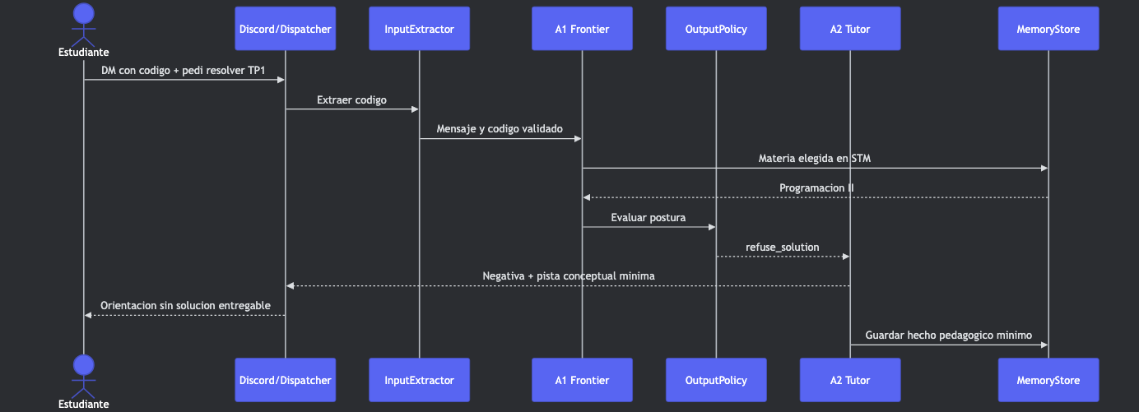
Escenario A — Restricción pedagógica — código evaluativo
DM de Programación II
Estudiante pide: "pasame resuelto el ejercicio 3 del TP1"
InputExtractor valida el bloque de código

Slide 28
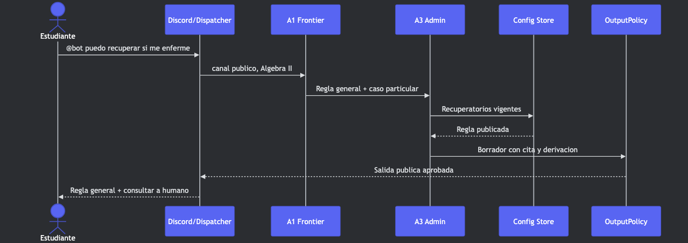
Escenario B — Límite administrativo — caso particular
Canal público de Álgebra II
Estudiante: "¿puedo recuperar si me enfermé?"
A1 detecta regla general + caso personal

Slide 29
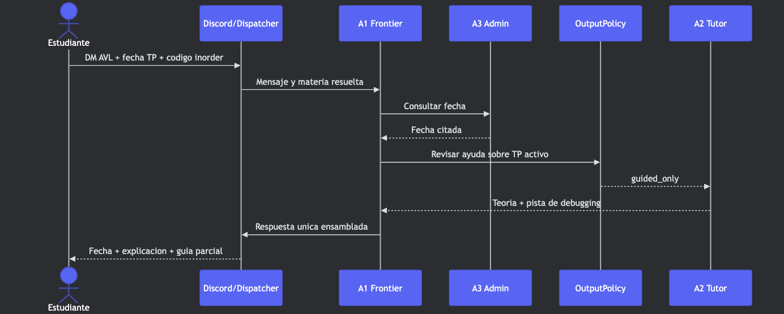
Escenario C — Consulta mixta — teoría + fecha + código
DM de Programación II
Estudiante pregunta: qué es AVL, cuándo entrega el TP, y por qué falla inorder
A1 separa intención pedagógica y administrativa

Slide 30
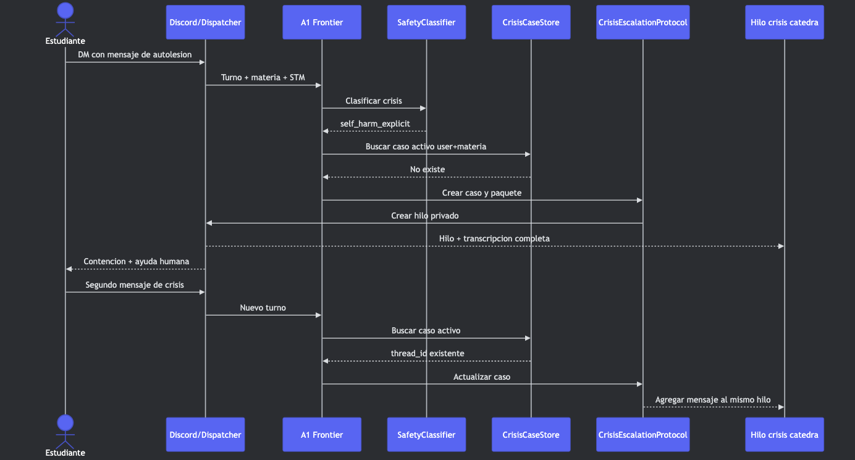
Escenario G — Crisis de bienestar — hilo único
DM de Programación II
3 mensajes de ideación suicida en la misma sesión
Mensaje 1: SafetyClassifier → self_harm_explicit

Slide 31
Riesgos clave y mitigaciones
Riesgo | Mitigación | Responsable
Responder sin fuente vigente | A2/A3 citan KB/Config; sin fuente A1 reconduce | A1 + A2 + A3
Mezcla entre materias | SubjectRouter + partición por subject_id | Infraestructura
Pedido malicioso de datos ajenos | MemoryStore solo entrega la partición del usuario autenticado | MemoryStore
Exponer consulta DM en canal público | MemoryStore etiqueta origen · OutputPolicy bloquea | OutputPolicy
Entregar TP resuelto completo | OutputPolicy fija guided_only/refuse_solution | OutputPolicy + A2
Feedback identificado o inferido | A5 procesa solo aportes voluntarios · anonimato default | A5
Seguimiento intrusivo / spam | Opt-out · solo DM · cooldown · ventana 2–5 días | A4 + Scheduler
Feedback ofensivo / odio | A5 no lo almacena; escala a autoridad designada | A5
Crisis sin escalamiento | A1+A2+A5 → SafetyClassifier → CrisisEscalationProtocol | A1 + protocolo
Prompt injection / ignorar límites | A1 y OutputPolicy rechazan el intento | A1 + OutputPolicy

Slide 32
Autoevaluación de la arquitectura
Alta (conceptual)
Escalabilidad multi-materia
Argumento: Agentes parametrizados por subject_id — no se replican. Agregar materias incrementa servidores, stores e indexación, no la cantidad de roles lógicos.
Límite honesto: El límite real es operativo: alta de permisos, indexación y auditoría de múltiples servidores pueden convertirse en cuello de botella.
Media / Alta
Robustez / degradación
Argumento: Si A2 cae: teoría, práctica y quiz degradan juntos. A3, A4, A5 y A6 siguen disponibles. OutputPolicy y SafetyClassifier deben fallar cerrado.
Límite honesto: A2 concentra el frente pedagógico completo — es el punto de degradación más amplio.
Alta c/integración
Flexibilidad / extensibilidad
Argumento: Agregar un "Agente de Bienestar": (1) A1 incorpora la intención, (2) se define acceso mínimo a datos, (3) OutputPolicy impide publicaciones sensibles, (4) se agrega fila a la matriz.
Límite honesto: El nuevo agente exige definir política de datos sensibles y derivación humana; no basta con agregarlo al catálogo de A1.

Slide 33
Garantías centrales del diseño
Una materia nunca consume datos ni memoria de otra
No se entrega una solución evaluable completa en una respuesta
/incorporar-material → KB · /actualizar-catedra → Config (pipelines distintos)
Seguimiento solo por DM · habilitado por default · opt-out disponible
Feedback docente: solo aportes voluntarios y agregados
Señales de autolesión → hilo único privado por user+materia · derivación a psicología
OutboundDispatcher es el único componente que escribe en Discord
SMA de soporte a la cursada en Discord — Diseño conceptual multiagente · ITBA 2026

